Slide 1
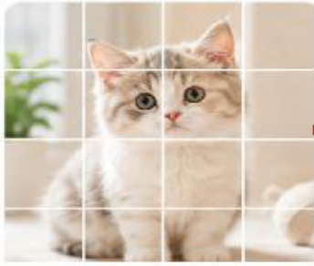
两类生成任务的输入与输出
输入：源语言文本
输出：目标语言文本
机器翻译
(MT)
“这是一只猫。”
“This is a cat.”
任务描述：将源语言文本转换为保留原意的目标语言文本。
难点：跨语言表达差异与语义保留。
输入：图像内容
输出：文本描述
图像描述
(Image
Captioning)
“一只猫。”
任务描述：根据图像内容生成自然语言描述。
难点：选择关键视觉信息并组织准确描述。
Notes:
机器翻译把源语言文本转换为保留原意的目标语言文本。这里从中文“这是一只猫”得到英文“This is a cat”，难点是处理跨语言表达差异并保留语义。图像描述从图片生成自然语言，需要选择关键视觉信息并组织准确描述。这两组例子仅用于解释任务，猫图来自原稿。

Slide 2
长链推理的成本与质量问题
问题：每盒3支笔，买4盒，共多少支？
3支
3支
3支
3支
冗长表达示意
简洁表达示意
这道题是求总共有多少支笔。每盒有3支笔，
买4盒，就是有4个3。乘法表示相同的数相加，
也就是把3连续加4次，即3+3+3+3。计算后
得到12，所以一共有12支笔。
3 × 4 = 12支
› 相同答案的推理表达可能包含冗余
主要问题：
1
成本
生成文本变长，推理开销增加
2
稳定性
复杂数学任务上的表现存在波动
3
泛化
不同题型与难度下表现存在差异
Notes:
每盒三支笔、四盒共十二支。冗长表达和乘法表达得到相同答案，用来解释文本冗余。原稿关注三个问题：生成长度增加带来成本，复杂数学任务的表现存在波动，不同题型与难度下表现存在差异。笔盒与表达案例是教学说明，不是实验测量。

Slide 3
高效推理的方法要点
处理对象
做法
作用
多个推理路径
×
筛选
过滤低质量路径，
保留有效候选。
✓
去除无效路径，
保留更有价值的候选。
包含高质量与低质量
的候选路径。
×
冗余的推理步骤
合并冗余步骤，
减少无效Token。
更简洁的推理过程，
降低计算与生成成本。
压缩
包含重复或低信息量
的文本内容。
A •••
多个候选输出
比较多个候选，
提升输出一致性。
候选1
较高
B •••
投票
选择多数支持的答案，
提高结果的稳定性。
不同路径生成的
多种答案。
候选2
中等
C •••
候选3
较低
…
候选1 较低
候选输出的质量
利用奖励模型优先
选择高质量输出。
候选2
较高
输出更符合质量偏好的
结果。
候选2 较高
重排序
基于奖励模型的
评分结果。
候选3
中等
候选3 中等
候选1
较低
围绕路径质量、文本冗余与候选选择控制推理过程。
Notes:
四项做法分别针对路径质量、文本冗余和候选选择。筛选过滤低质量推理路径；压缩合并重复和低信息量的步骤；投票比较多个候选以提升一致性；重排序利用奖励模型优先选择高质量输出。条形长度仅表示较高、中等、较低的定性顺序，没有对应实验数值。

Slide 4
模型与评测设置
项目 | 评测设置
模型 | Qwen2.5-1.5B / Qwen2.5-7B
数据集 | GSM8K、MATH-500、AMC23、AIME24、AIME25
指标 | Accuracy ↑、Tok ↓、ReL ↓
评测方式 | 单次采样
温度 | 0.7
最大生成长度 | 32768
硬件 | 8 × A100 80GB
Notes:
评测涉及Qwen2.5的一点五B和七B两种规模，数据集包括GSM8K、MATH-500、AMC23、AIME24和AIME25。关注准确率、Token数量和相对长度。原稿设置为单次采样、温度零点七、最大生成长度三万二千七百六十八，硬件为八张八十GB的A100。这里只重组原稿设置，没有新做复现实验。

Slide 5
交互式需求澄清评估
四种模型的三项核心指标对比
指标（%） | Mistral-7B | LLaMA-2-7B | GPT-4 | Mistral-Interact
模糊性判断准确率 ↑ | 49.07 | 79.63 | 82.41 | 85.19
关键细节恢复率 ↑（Lv3） | 68.42 | 60.98 | 75.22 | 72.28
意图覆盖率 ↑ | 91.43 | 61.87 | 100.00 | 96.37
模糊性判断表现突出，关键细节恢复率超过70%。
Notes:
对比四种模型的三项核心指标。Mistral-Interact的模糊性判断准确率为百分之八十五点一九，在该行最高；最重要细节的恢复率为百分之七十二点二八，超过百分之七十。关键细节恢复率和意图覆盖率的最高值都来自GPT-4，分别为百分之七十五点二二和百分之一百。完整指标在备份页。

Slide 6
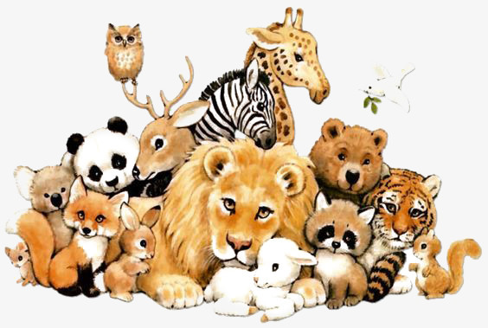
图文问答中的上下文学习
LVLM结合图像与文字处理跨模态任务；ICL利用上下文中的少量示例处理新问题。
已知示例（作为上下文的一部分）
新查询（利用上下文中的示例进行推理）
示例先进入
上下文，
再回答新的
查询。
问题
绿框中的动物是什么？
模型
(LVLM)
答案
熊猫
问题
绿框中的动物是什么？
答案
狮子
Notes:
LVLM结合图像与文字处理跨模态任务，ICL利用上下文中的少量示例处理新问题。左边先给出绿框动物是熊猫的已知例子，将它作为上下文的一部分。右边换成狮子的新查询，模型利用上下文中的示例回答问题。这是原稿动物图片上的机制说明，不代表模型的实际测量结果。

Slide 7
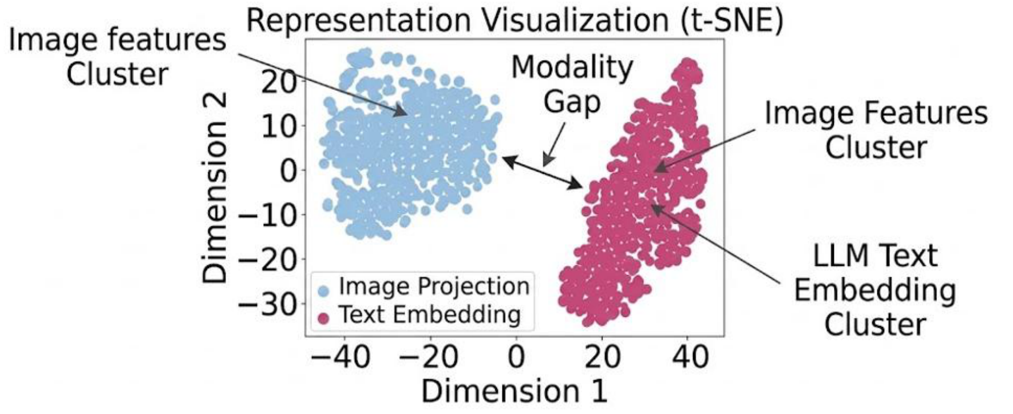
多模态上下文学习的挑战
挑战一：
跨模态交互复杂
文本
字
图像
▧
原稿示意中，浅层收集和理解信息，
深层进行视觉与语言交互。
上下文信息可能丢失，注意力可能分散。
浅层
深层
收集和理解信息
进行视觉与
语言交互
挑战二：
不同模态表征存在差异
原稿以图像表征与语言嵌入之间的
间隙说明该问题。
Notes:
原稿提出两项挑战。跨模态交互复杂，浅层收集和理解信息，深层进行视觉与语言交互，上下文信息可能丢失，注意力可能分散。不同模态表征还存在差异，原稿用图像表征与语言嵌入间隙的图来说明。右下保留原始复杂图，包括原有英文标注；不将它解释为本次新实验。

Slide 8
用候选回答理解组内比较
问题 q： 盒中原有3个球，再放入2个，共有多少个？
候选 A： 4 个
候选 B： 5 个
候选 C： 6 个
+
+
+
示意奖励：0
示意奖励：1
示意奖励：0
A 低于本组平均奖励
B 高于本组平均奖励
C 低于本组平均奖励
组内比较提供相对的学习信号
Notes:
题目是盒中原有三个球，再放入两个球，共有多少个。三个候选回答分别是四个、五个和六个，示意奖励是零、一、零。候选五个高于该组平均奖励，另两个候选低于组内平均奖励。这个教学案例用于理解组内相对信号，不代表外部评测结果。

Slide 9
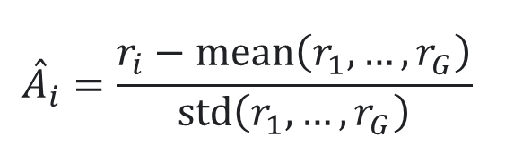
GRPO的组内相对优势
同一组的奖励示例
组内相对优势公式
直观含义
上一页同一组奖励：0、1、0。
高于本组平均
$${\overset{ˆ}{A}}_{i}=\frac{r_{i}−\operatorname{mean}\left(r_{1},…,r_{G}\right)}{\operatorname{std}\left(r_{1},…,r_{G}\right)}$$
回答 | 奖励 rᵢ | 说明
A | 0 | 未命中
B | 1 | 命中
C | 0 | 未命中
→ 正相对优势
低于本组平均
→ 负相对优势
rᵢ 是该回答的奖励。
G 是组内回答数，均值与标准差
由同组奖励计算。
对策略更新的影响
正优势倾向于鼓励。
负优势倾向于抑制。
➜
相对优势将上一页得到的奖励转化为用于策略优化的学习信号，结合
概率比、裁剪目标和KL项完成参数更新。
Notes:
同组奖励仍然为零、一、零。组内相对优势把单个回答的奖励减去该组均值，再除以标准差。高于组内均值的回答得到正相对优势，低于均值的回答得到负相对优势，因此产生鼓励或抑制的更新方向。概率比、裁剪目标和KL项共同参与后续策略更新，完整公式在备份页。

Slide 10
一次交互中的状态、动作与奖励
0
1
2
3
本次交互记录
当前位置
s = (1, 1)
2
所选动作
a = 向右
a（向右）
1
获得反馈
r = 1
s
s′
下一状态
s′ = (2, 1)
0
终点说明
终止后后续价值为 0。
这次经验应该怎样改变
动作价值的估计？
当前位置
s
所选动作
a
获得反馈
r = 1
下一状态
s′
Notes:
网格世界中当前位置为一、一，向右移动到二、一，得到即时奖励一，并到达终点。终止后后续价值为零。把经验表示为当前状态、动作、奖励和下一状态，有助于理解这一次交互怎样改变动作价值的估计。网格中的数值是教学案例。

Slide 11



Q值如何从一次交互中更新
$$Q\left(s_{t},a_{t}\right)←Q\left(s_{t},a_{t}\right)+α \left[ { r}_{t}+γ\max_{a}{Q\left(s_{t+1},a\right)}−Q\left(s_{t},a_{t}\right)\right]$$
学习率 α
即时奖励 rₜ
下一状态的未来估值
控制本次更新的步长，
α ∈ [0,1]。
一次交互后从环境获得的
即时回报。
下一状态 $s_{t+1}$ 的最优动作
价值估计 $\max_{a}{Q\left(s_{t+1},a\right)}$。
一次交互记录（示例）
一次更新的数值代入
0
1
2
3
旧 Q = 0 | α = 0.5 | r = 1 | 已到终点，未来估值 = 0
2
a（向右）
一次更新：
1
s
s′
$$0+0.5×\left(1+γ×0−0\right)=0.5$$
0
Notes:
Q-learning在旧Q值上增加学习率乘以时序差分误差。学习率控制本次更新步长，即时奖励来自环境，未来估值使用下一状态的最优动作价值。例子中旧Q为零，学习率零点五，即时奖励一，终点未来价值零，更新得到零点五。该数值用于教学推演。

Slide 12
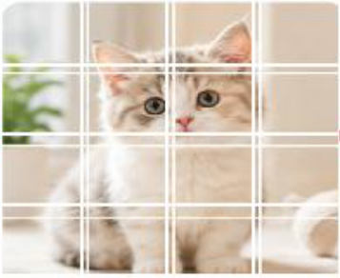
ViT的核心设计与训练方式
图像
不重叠 Patch
线性映射 + 位置编码
类别
图像块
Token
向量
可学习
位置编码
带位置的
Token
Transformer
Encoder
+
猫
线性映射
多头自注意力
MLP
Head
狗
线性映射
+
↓
鸟
线性映射
+
前馈网络
(MLP)
…
⋮
⋮
⋮
⋮
⋮
1
图像序列化
2
全局建模
3
训练迁移
将图像块变成模型可处理的
Token。
通过自注意力关联不同图像区域。
大规模预训练后迁移、微调。
Notes:
ViT先把图像划分为不重叠的Patch，将图像块线性映射为Token，再加入可学习的位置编码。Transformer Encoder通过多头自注意力和前馈网络进行建模，MLP Head输出类别。三项设计要点是图像序列化、全局建模，以及大规模预训练后的迁移和微调。猫图来自原稿，向量色块只解释处理关系，不表示实际参数值。

Slide 13
奖励设计的效果与成本
关键指标汇总（跨 Seed 均值）
指标 | Dense | Sparse | Hybrid
平均回报 ↑ | 182.1 | 141.0 | 237.9
成功率 ↑ | 84.0% | 71.0% | 96.0%
收敛回合数 ↓ | 410 | 470 | 320
训练时长 ↓ | 1.90 h | 1.80 h | 2.09 h
AUC ↑ | 69,963 | 52,251 | 90,752
最终回报 ↑ | 200.3 | 161.9 | 256.1
Hybrid在多数关键指标上占优，训练时长也更长。
Notes:
这张表保留原稿跨Seed均值。Hybrid在平均回报、成功率、收敛回合数、AUC和最终回报上更优，分别为二百三十七点九、百分之九十六、三百二十、九万零七百五十二以及二百五十六点一。训练时长的最低值来自Sparse的一点八零小时，Hybrid为二点零九小时，说明效果与成本存在取舍。

Slide 14
准确率与相对长度对比
Qwen2.5-1.5B
Qwen2.5-7B
Ours
Ours (Base)
LightThinker
INFTYTHINK
平均准确率 Accuracy (%)
平均准确率 Accuracy (%)
+SepLLM
Ours
+H2O
LightThinker
Ours (Base)
+SepLLM
INFTYTHINK
+H2O
平均相对长度 ReL（越低越好）
平均相对长度 ReL（越低越好）
越靠左上，准确率越高、相对长度越低。
Notes:
横轴是平均相对长度，越低越好；纵轴是平均准确率，越高越好。两种模型规模使用相同坐标范围。在一点五B上，Ours的位置为相对长度二百五十三、准确率百分之五十六点二；七B为二百六十三点三、百分之六十八点三。所有散点都由原稿完整表中的准确率和相对长度生成，完整结果在备份页。

Slide 15
汇报结束！
THANKS
Q & A
感谢聆听！
Notes:
汇报结束，感谢聆听。现在进入提问与讨论。

Slide 16
备份：高效推理完整结果
Method | GSM8K |  |  | MATH-500 |  |  | AMC23 |  |  | AIME24 |  |  | AIME25 |  |  | AVG.
 | Acc↑ | Tok | ReL↓ | Acc↑ | Tok | ReL↓ | Acc↑ | Tok | ReL↓ | Acc↑ | Tok | ReL↓ | Acc↑ | Tok | ReL↓ | Acc↑ | ReL↓
Qwen2.5-1.5B 系列
Ours (Base) | 80.1 | 2086 | 76.2 | 78.8 | 3958 | 139.4 | 62.5 | 6392 | 242.9 | 20.0 | 13765 | 536.8 | 16.7 | 12684 | 504.7 | 51.5 | 300.0
+H2O | 76.1 | 2116 | 71.7 | 75.4 | 3835 | 128.5 | 55.0 | 6230 | 209.7 | 13.3 | 13921 | 462.2 | 10.0 | 12802 | 428.6 | 46.0 | 260.1
+SepLLM | 77.3 | 2230 | 75.8 | 76.0 | 3890 | 130.3 | 57.5 | 6573 | 220.2 | 13.3 | 13690 | 452.6 | 13.3 | 12690 | 423.9 | 47.5 | 260.6
LightThinker | 78.8 | 2109 | 69.6 | 77.6 | 4060 | 134.8 | 60.5 | 6312 | 214.6 | 16.7 | 13827 | 461.6 | 13.3 | 12934 | 434.6 | 50.1 | 263.0
INFTYTHINK | 79.5 | 2503 | 89.3 | 78.0 | 4750 | 170.2 | 62.5 | 7605 | 263.5 | 16.7 | 16318 | 566.2 | 16.7 | 15020 | 501.0 | 50.7 | 318.0
Ours (Full) | 82.1 | 2116 | 69.7 | 81.2 | 3812 | 125.8 | 67.5 | 6460 | 213.2 | 26.7 | 13610 | 440.1 | 23.3 | 12910 | 416.0 | 56.2 | 253.0
Qwen2.5-7B 系列
Ours (Base) | 89.4 | 2649 | 96.4 | 87.4 | 4253 | 161.6 | 82.5 | 6704 | 242.9 | 40.0 | 12901 | 522.1 | 30.0 | 13204 | 548.1 | 65.9 | 314.2
+H2O | 83.5 | 2730 | 92.0 | 82.6 | 4389 | 147.1 | 77.5 | 6843 | 209.7 | 30.0 | 13274 | 448.9 | 23.3 | 13204 | 443.7 | 59.4 | 268.3
+SepLLM | 84.9 | 2582 | 92.3 | 84.2 | 4244 | 143.4 | 80.0 | 6511 | 220.2 | 33.3 | 13100 | 484.7 | 23.3 | 12972 | 435.9 | 61.1 | 275.5
LightThinker | 85.6 | 2779 | 90.0 | 84.8 | 4321 | 145.2 | 80.0 | 6790 | 214.6 | 33.3 | 13307 | 449.0 | 26.7 | 13250 | 443.9 | 62.1 | 268.5
INFTYTHINK | 87.9 | 3237 | 117.0 | 86.2 | 5050 | 184.8 | 82.5 | 8061 | 254.3 | 36.7 | 15094 | 508.7 | 30.0 | 15448 | 530.5 | 64.7 | 319.0
Ours (Full) | 90.9 | 2603 | 87.2 | 90.0 | 4196 | 140.6 | 85.0 | 6665 | 213.2 | 43.3 | 13017 | 434.8 | 33.3 | 13191 | 440.6 | 68.3 | 263.3
Notes:
本页保留原稿第二页的完整结果，包括两种模型规模、每种规模六个方法和所有数据集指标。Ours Full行使用浅绿突出；所有数值、单位、精度和方法名称均来自原表。原表中的四百四十点一按用户要求保留，不与另一处四百四十点一三合并修订。

Slide 17
备份：需求澄清完整指标
指标 |  | Mistral-7B | LLaMA-2-7B | GPT-4 | Mistral-Interact
模糊性判断准确率（%） |  | 49.07 | 79.63 | 82.41 | 85.19
不同重要级别的细节恢复率（%） | - Lv 3 | 68.42 | 60.98 | 75.22 | 72.28
 | - Lv 2 | 56.94 | 38.76 | 63.14 | 67.08
 | - Lv 1 | 23.08 | 28.92 | 37.50 | 27.94
摘要意图覆盖率（%） |  | 91.43 | 61.87 | 100.00 | 96.37
↑ 选项提供率（%） |  | 42.46 | 47.64 | 40.31 | 84.08
↑ 选项合理率（%） |  | 100.00 | 81.79 | 100.00 | 98.70
↑ 平均提供选项数 |  | 1.46 | 1.35 | 1.21 | 2.72
平均询问的缺失细节数 |  | 3.91 | 5.80 | 4.78 | 4.52
平均对话轮数 |  | 1.62 | 3.02 | 2.69 | 4.15
每轮平均询问的缺失细节数 |  | 2.80 | 2.49 | 2.31 | 1.26
Notes:
本页保留原稿第三页的完整十一项指标及四种模型的四十四个数值。展示模糊性判断、三个重要级别的细节恢复、意图覆盖、选项相关指标、平均询问细节、对话轮数和每轮询问细节。重点模型列使用浅绿，数值按原表保留。

Slide 18
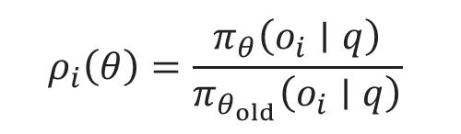
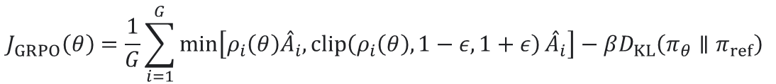
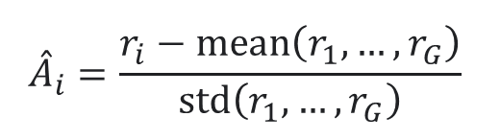
备份：GRPO完整公式
1
GRPO 定义
符号说明
Group Relative Policy Optimization（GRPO）
q
： 输入问题
基于组内相对奖励估计优势的策略优化方法。
oᵢ
： 第 i 个回答
2
概率比
3
组内相对优势
rᵢ
： 奖励得分
$$ρ_{i}\left(θ\right)=\frac{π_{θ}\left(o_{i}∣q\right)}{π_{θ_{old}}\left(o_{i}∣q\right)}$$
$${\overset{ˆ}{A}}_{i}=\frac{r_{i}−\operatorname{mean}\left(r_{1},…,r_{G}\right)}{\operatorname{std}\left(r_{1},…,r_{G}\right)}$$
G
： 组内样本数
ε
： 裁剪范围
4
裁剪目标函数
β
： KL 系数
$$J_{GRPO}\left(θ\right)=\frac{1}{G}\sum_{i=1}^{G}{\min\left[ρ_{i}\left(θ\right){\overset{ˆ}{A}}_{i},\operatorname{clip}\left(ρ_{i}\left(θ\right),1−ε,1+ε\right){\overset{ˆ}{A}}_{i}\right]}−βD_{KL}\left(π_{θ}∥π_{ref}\right)$$
Notes:
GRPO是Group Relative Policy Optimization，用同一组回答的相对奖励估计优势。概率比比较当前策略与旧策略给同一回答的条件概率，优势由组内奖励均值和标准差归一化。裁剪目标取未裁剪项和裁剪项的较小值，并减去KL正则项。符号q表示问题，o表示回答，r表示奖励，G表示组内样本数，epsilon表示裁剪范围，beta表示KL系数；公式依据原稿，不引入新推导。

Slide 19



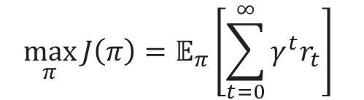
备份：MDP与Bellman方程
1
MDP 定义
2
优化目标与奖励定义
$$MDP=\left(S,A,P,R,γ\right)$$
$$\max_{π}{J\left(π\right)}=𝔼_{π}\left[\sum_{t=0}^{∞}{γ^{t}r_{t}}\right]$$
S ：状态空间
A ：动作空间
P(s′|s,a) ：状态转移概率
R(s,a,s′) ：奖励函数
γ ∈ [0,1) ：折扣因子
优化目标
$$r_{t}=R\left(s_{t},a_{t},s_{t+1}\right)$$
奖励函数
3
状态价值函数的 Bellman 期望方程
4
动作价值函数的 Bellman 期望方程
$$V^{π}\left(s\right)=𝔼_{π}\left[r_{t}+γV^{π}\left(s_{t+1}\right)∣s_{t}=s\right]$$
$$Q^{π}\left(s,a\right)=𝔼_{π}\left[r_{t}+γQ^{π}\left(s_{t+1},a_{t+1}\right)∣s_{t}=s,a_{t}=a\right]$$
5
Q-learning 更新式
参数说明
$$Q\left(s_{t},a_{t}\right)←Q\left(s_{t},a_{t}\right)+α\left[r_{t}+γ\max_{a}{Q\left(s_{t+1},a\right)}−Q\left(s_{t},a_{t}\right)\right]$$
α ∈ [0,1] ：学习率
γ ∈ [0,1) ：折扣因子
Notes:
MDP由状态、动作、状态转移概率、奖励和折扣因子组成。目标是最大化折扣回报期望，奖励函数根据当前状态、动作及下一状态给出即时奖励。状态价值和动作价值的Bellman期望方程均保留原稿含义，下方保留Q-learning更新式。学习率范围为零到一，折扣因子取零到一但不包括一。

Slide 20
备份：准确率与高效性完整结果
Method | GSM8K |  |  | MATH-500 |  |  | AMC23 |  |  | AIME24 |  |  | AIME25 |  |  | AVG.
 | Acc↑ | Tok | ReL↓ | Acc↑ | Tok | ReL↓ | Acc↑ | Tok | ReL↓ | Acc↑ | Tok | ReL↓ | Acc↑ | Tok | ReL↓ | Acc↑ | ReL↓
Qwen2.5-1.5B Series
Ours (Base) | 80.1 | 2086 | 76.2 | 78.8 | 3958 | 139.4 | 62.5 | 6392 | 242.9 | 20.0 | 13765 | 536.8 | 16.7 | 12684 | 504.7 | 51.5 | 300.0
+H2O | 76.1 | 2116 | 71.7 | 75.4 | 3835 | 128.5 | 55.0 | 6230 | 209.7 | 13.3 | 13921 | 462.2 | 10.0 | 12802 | 428.6 | 46.0 | 260.1
+SepLLM | 77.3 | 2230 | 75.8 | 76.0 | 3890 | 130.3 | 57.5 | 6573 | 220.2 | 13.3 | 13690 | 452.6 | 13.3 | 12690 | 423.9 | 47.5 | 260.6
LightThinker | 78.8 | 2109 | 69.6 | 77.6 | 4060 | 134.8 | 60.5 | 6312 | 214.6 | 16.7 | 13827 | 461.6 | 13.3 | 12934 | 434.6 | 50.1 | 263.0
INFTYTHINK | 79.5 | 2503 | 89.3 | 78.0 | 4750 | 170.2 | 62.5 | 7605 | 263.5 | 16.7 | 16318 | 566.2 | 16.7 | 15020 | 501.0 | 50.7 | 318.0
Ours | 82.1 | 2116 | 69.7 | 81.2 | 3812 | 125.8 | 67.5 | 6460 | 213.2 | 26.7 | 13610 | 440.13 | 23.3 | 12910 | 416.0 | 56.2 | 253.0
Qwen2.5-7B Series
Ours (Base) | 89.4 | 2649 | 96.4 | 87.4 | 4253 | 161.6 | 82.5 | 6704 | 242.9 | 40.0 | 12901 | 522.1 | 30.0 | 13204 | 548.1 | 65.9 | 314.2
+H2O | 83.5 | 2730 | 92.0 | 82.6 | 4389 | 147.1 | 77.5 | 6843 | 209.7 | 30.0 | 13274 | 448.9 | 23.3 | 13204 | 443.7 | 59.4 | 268.3
+SepLLM | 84.9 | 2582 | 92.3 | 84.2 | 4244 | 143.4 | 80.0 | 6511 | 220.2 | 33.3 | 13100 | 484.7 | 23.3 | 12972 | 435.9 | 61.1 | 275.5
LightThinker | 85.6 | 2779 | 90.0 | 84.8 | 4321 | 145.2 | 80.0 | 6790 | 214.6 | 33.3 | 13307 | 449.0 | 26.7 | 13250 | 443.9 | 62.1 | 268.5
INFTYTHINK | 87.9 | 3237 | 117.0 | 86.2 | 5050 | 184.8 | 82.5 | 8061 | 254.3 | 36.7 | 15094 | 508.7 | 30.0 | 15448 | 530.5 | 64.7 | 319.0
Ours | 90.9 | 2603 | 87.2 | 90.0 | 4196 | 140.6 | 85.0 | 6665 | 213.2 | 43.3 | 13017 | 434.8 | 33.3 | 13191 | 440.6 | 68.3 | 263.3
Notes:
本页保留原稿第十页的完整准确率、Token和相对长度结果。浅绿行突出Ours，每种模型规模下的全部方法、数据集与平均指标均保留。四百四十点一三等原始精度不作统一，两项数据口径问题按用户决定留存。

